Slide 1
Můj nejoblíbenější literární hrdina
Výsledky výtvarné soutěže pořádané DDM Valašské Klobouky

Slide 2
Výsledky 1.kategorie – děti mš
1. místo – Andrea Žáčková (7 let)
2. místo – Rozálie Štěpančíková (4 roky)
3. místo – Jakub Lysák (6 let)

Slide 3
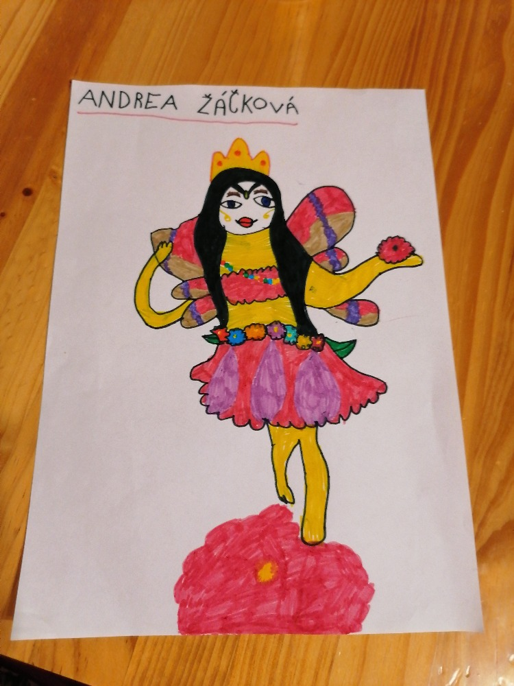
Andrea Žáčková

Slide 4
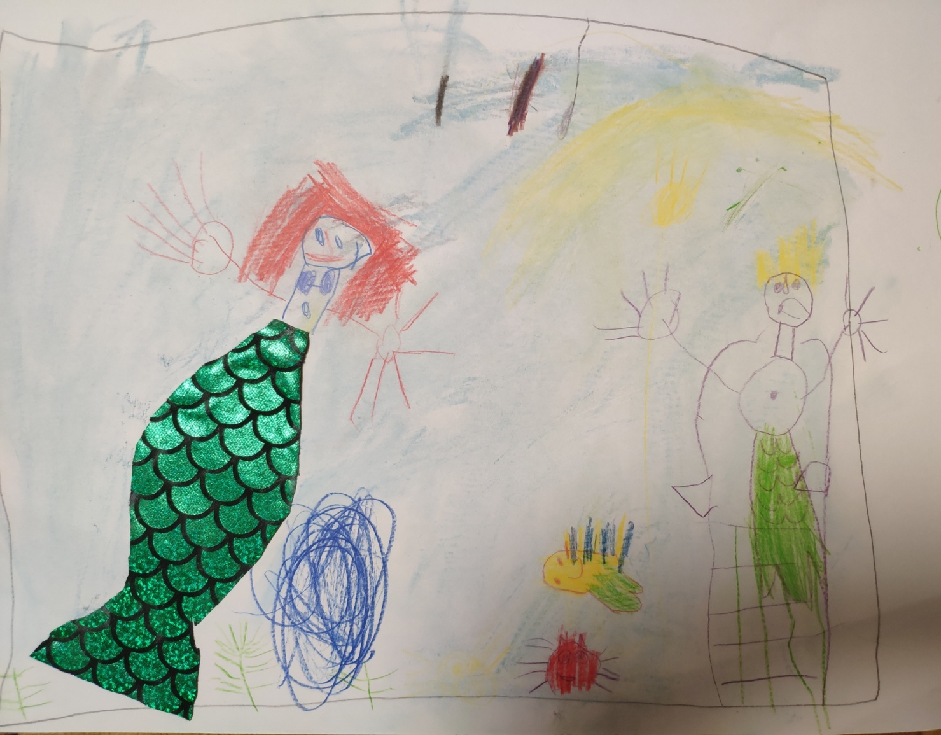
Rozálie Štěpančíková

Slide 5
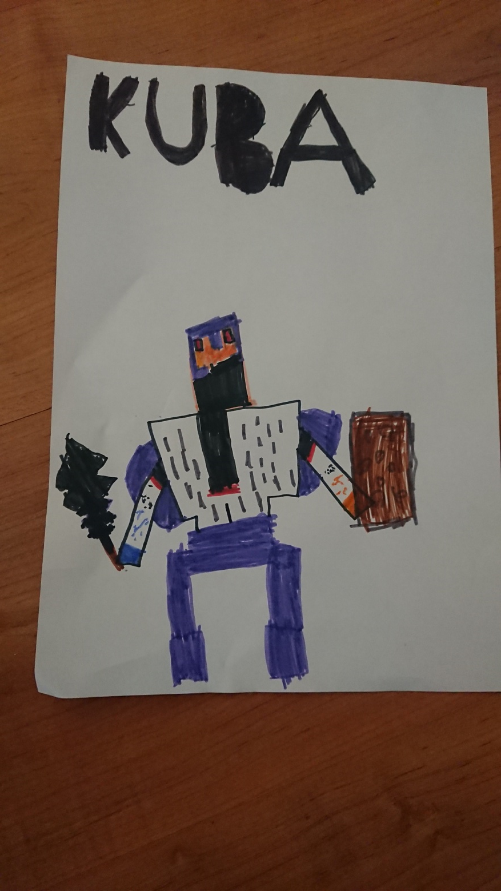
Jakub Lysák

Slide 6
Výsledky 1.kategorie – 1. stupeň zš
1. místo – Pavel Štěpančík (7 let)
2. místo – Daniel Lehocký (11 let)
3. místo – Nela Lehocká (8 let)
4. – 5. místo - Viktorie Jiříková (6 let) a
Gábina Lysáková (8 let)

Slide 7
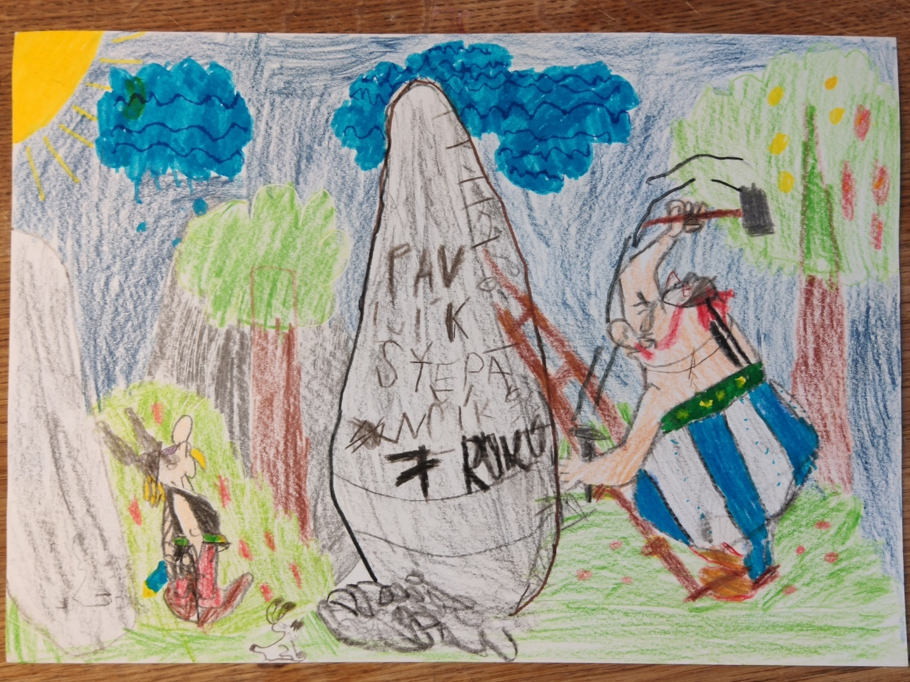
Pavel Štěpančík

Slide 8
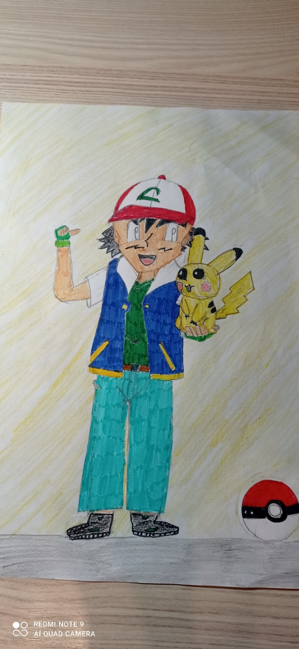
Daniel Lehocký

Slide 9
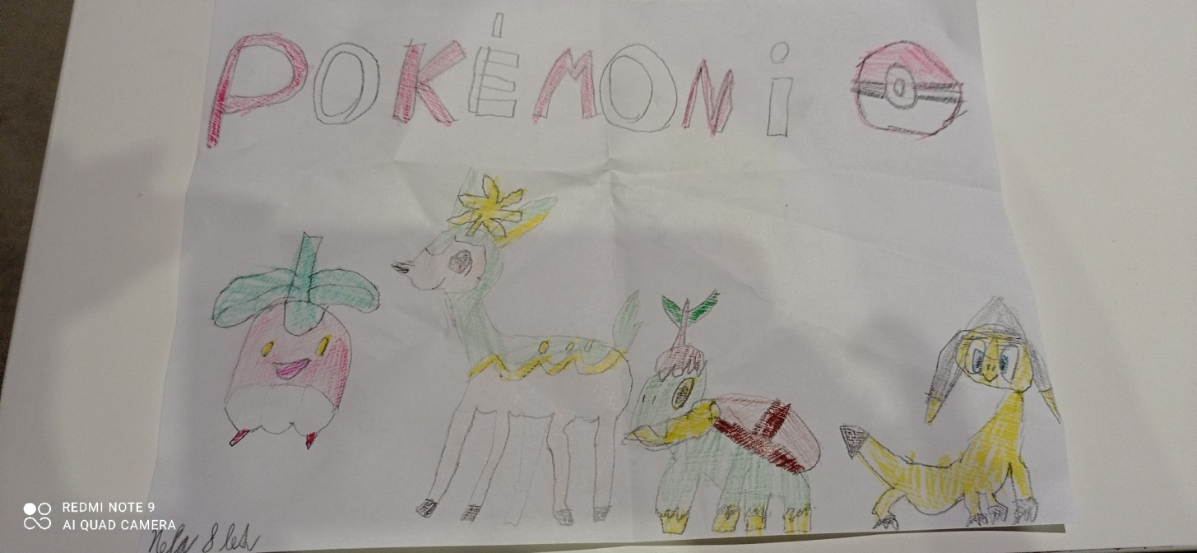
Nela Lehocká

Slide 10
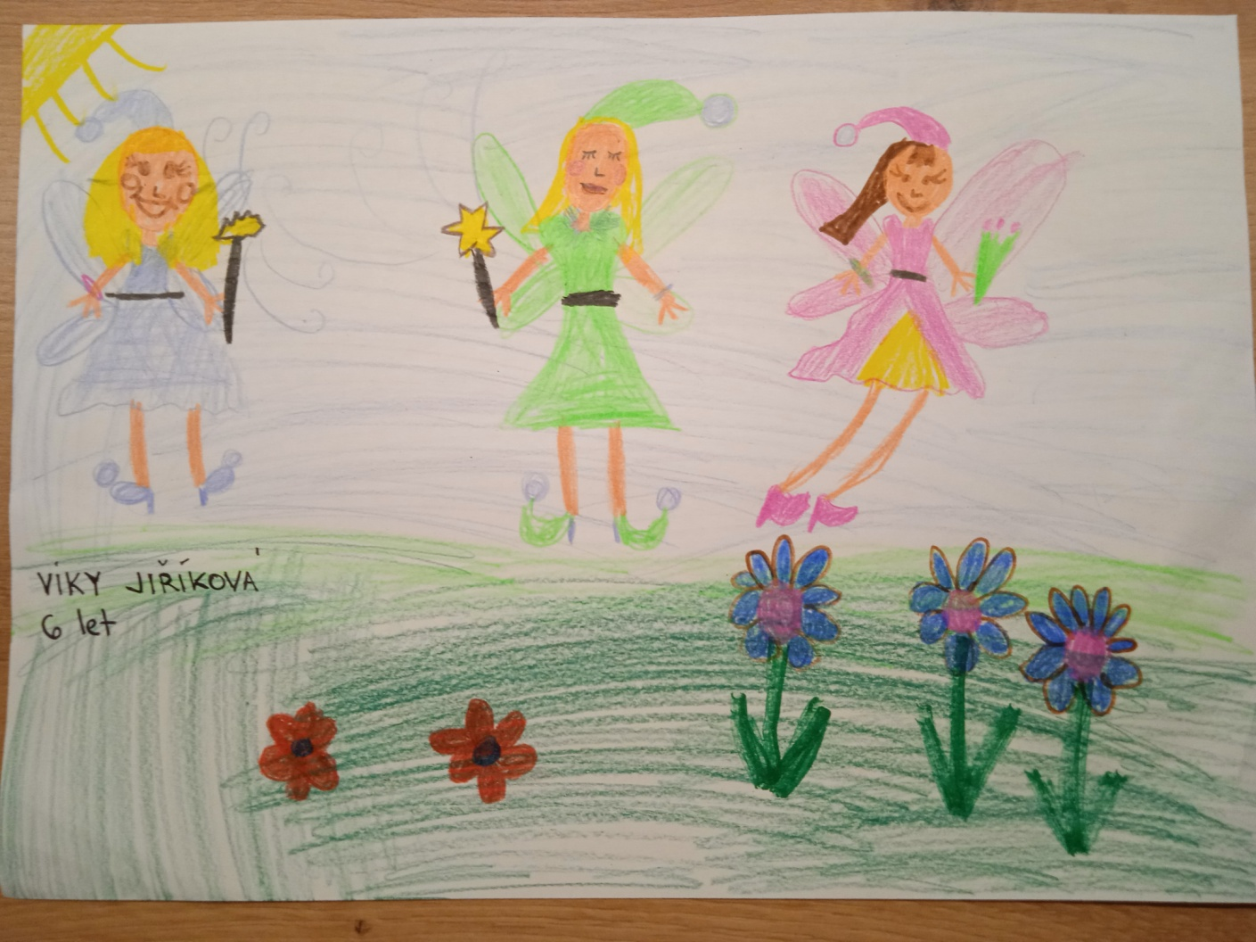
Viktorie Jiříková

Slide 11
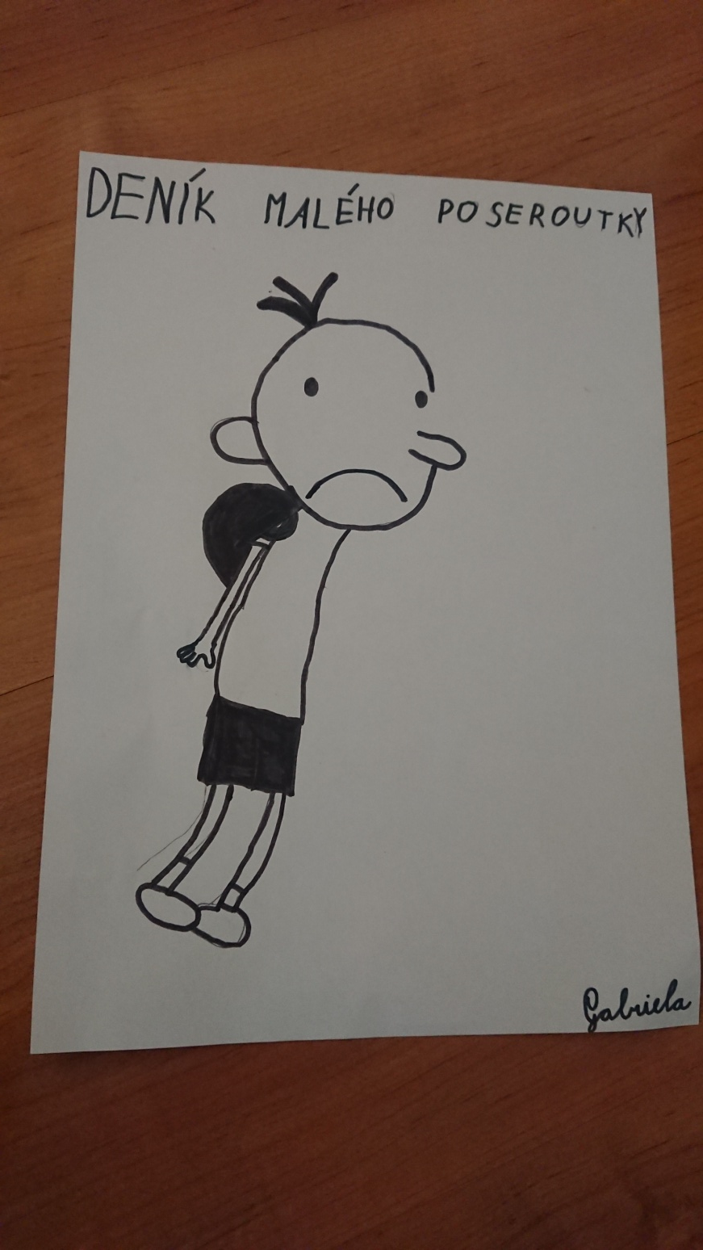
Gábina Lysáková

Slide 12
Všem malým umělcům GRATULUJEME!!!
Zároveň jim děkujeme, že se soutěže zúčastnili a potěšili nás svými úžasnými díly.
Drobné ceny si děti mohou přijít vyzvednout do DDM, kde budou vystaveny originály jejich děl.
A budeme se těšit třeba i na další jejich umělecké práce v některé z příštích soutěží. ☺
Vaše DDM Valašské Klobouky

